Slide 1
Velkommen til IT1
Uke 34 - 22. aug 2019
PC, filer og verktøy

Slide 2
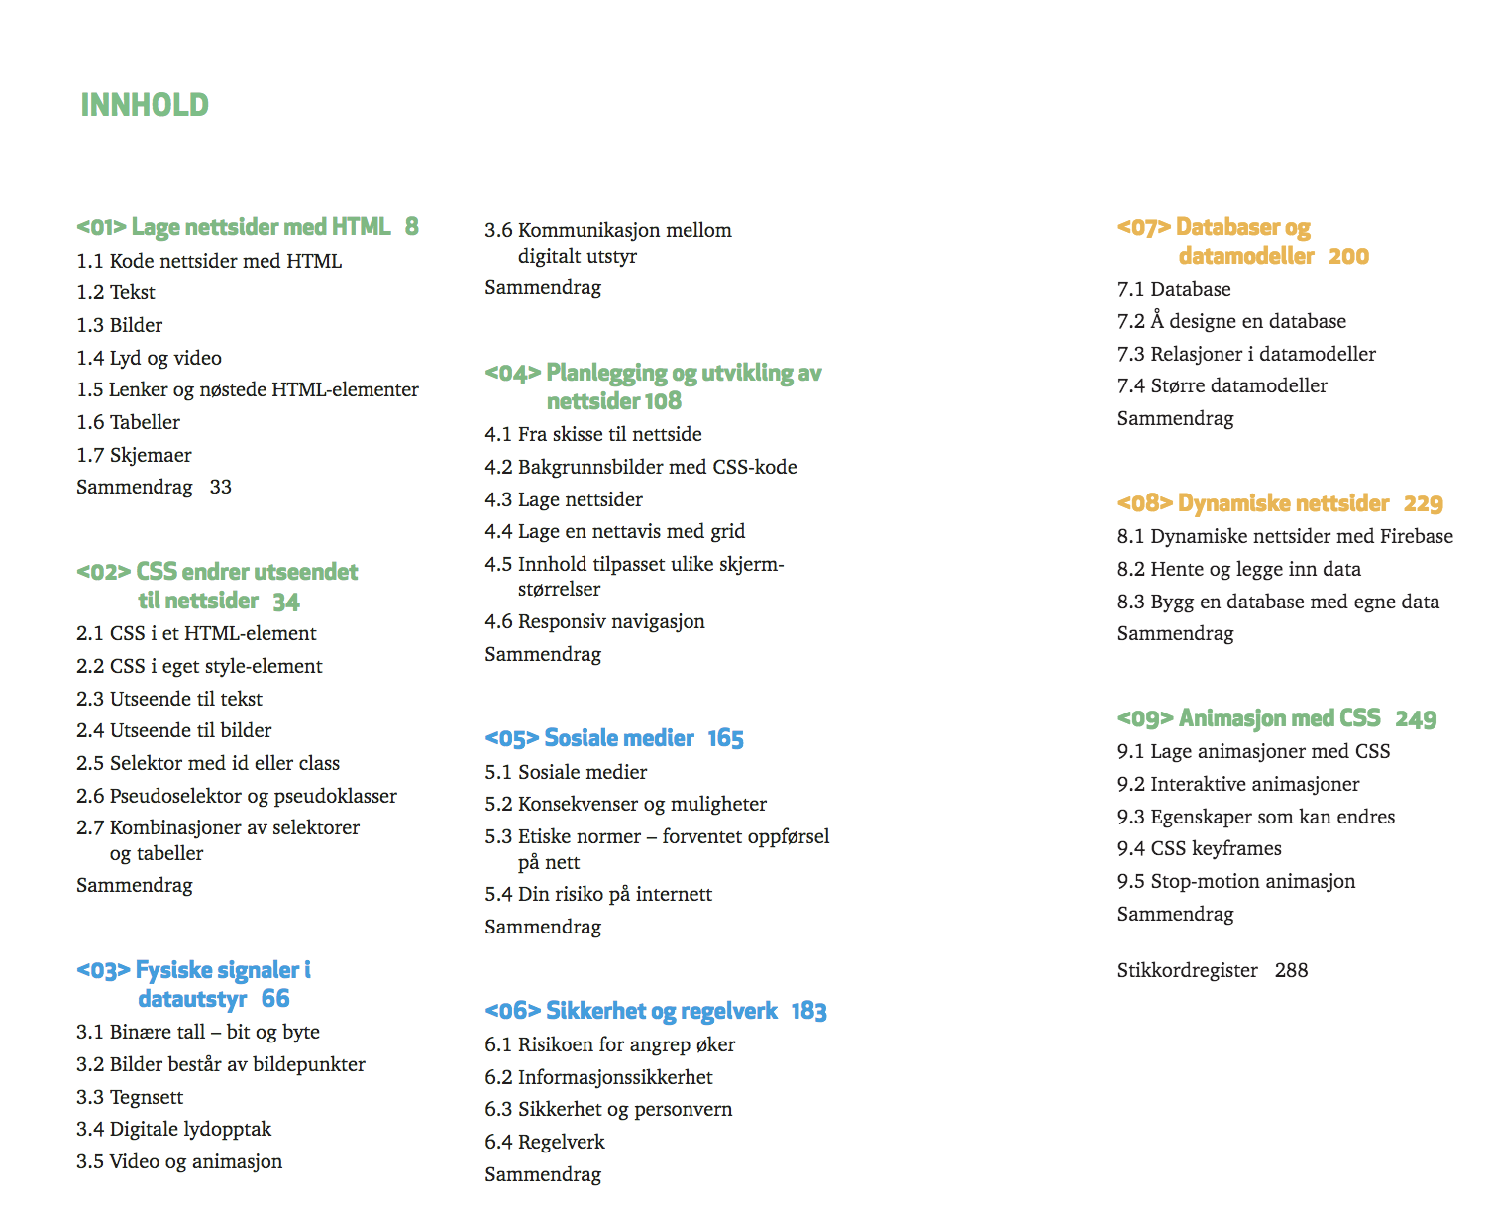
IT 1
Nettsider og multimedier
Digital samtid
Databaser

Slide 3
IT 1
Viktige datoer høsten 19:
Prøve 25 oktober
Prosjekt:
Start: 29 november
Innlevering: 20 desember

Slide 4
IT 1
Større oppgaver legges ut på Github
https://github.com/thorcc/it1/
Innleveringer gjøres via Github og It’s learning

Slide 5
Skylagring
Onedrive
www.office.com
Velg onedrive
Skaff deg onedrive appene

Slide 6
Teksteditor
Atom
www.atom.io
Atom-live-server
Open-in-browser(0.5.2)
Autosave-onchcange

Slide 7
Prøv selv-oppgaver
Prøv selv s. 14
Oppgave 1

